Slide 1



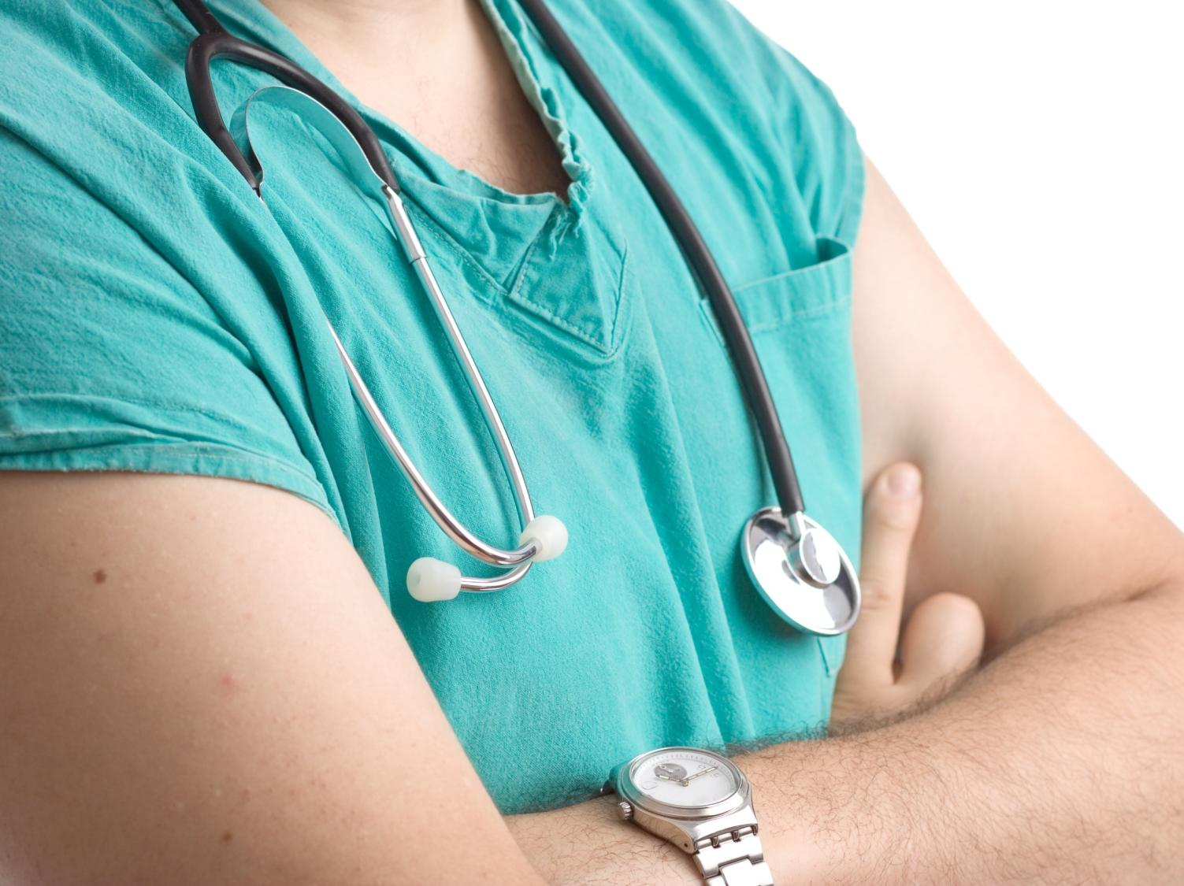
Министерство здравоохранения Российской Федерации
Самарский государственный медицинский университет
Инновационный территориальный кластер медицинских и фармацевтических технологий Самарской области: синергетическое объединение компетенций СамГМУ, системы практического здравоохранения, научно-производственного потенциала и органов исполнительной власти региона в повышении эффективности жизнесберегающих технологий здравоохранения Российской Федерации
Директор Института инновационного развития СамГМУ
Председатель Координационного совета инновационного территориального Кластера медицинских и фармацевтических технологий Самарской области
профессор А.В. Колсанов

Slide 2
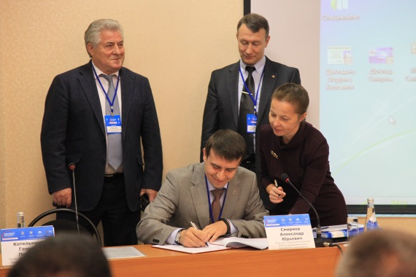
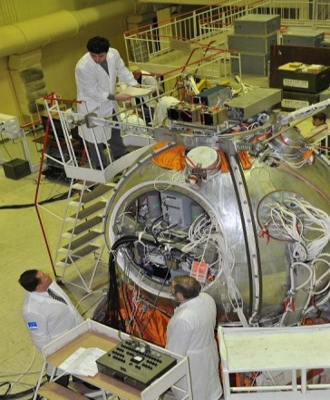
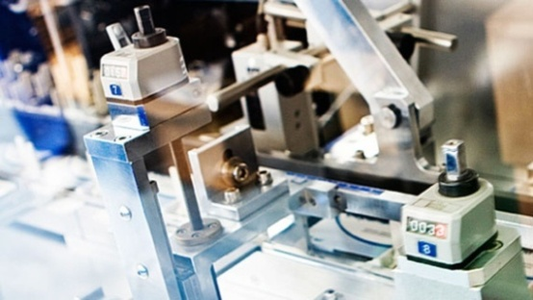
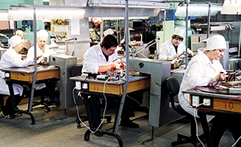






Инновационный территориальный кластер
медицинских и фармацевтических технологий
Самарской области
В деятельности Кластера участвуют 55 организаций: три региональных министерства, один департамент, предприятия реального сектора экономики в области фармации, ИТ-медицины, биотехнологий, производства медицинских изделий и оборудования, вузы, НИИ.
ГБОУ ВПО СамГМУ Минздрава России –организация-координатор Кластера (подписание соглашения о создании кластера 12.09.2014 г.)
Кластер базируется на четырех приоритетных в национальном масштабе промышленных комплексах – медицинской промышленности, фармацевтической промышленности, электроники и ИТ-технологиях.
Индустриальный сектор Кластера:
Предприятия, выпускающие медицинское оборудование и изделия медицинского назначения - 14;
Предприятия фармацевтической промышленности и смежных отраслей - 7;
IT-компании - 8;
Предприятия, для которых медицинское и фармацевтическое направление является непрофильным видом деятельности – 4;
Клинические учреждения – 3.

Slide 3






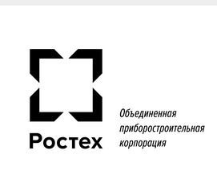


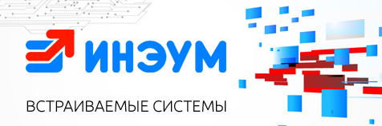

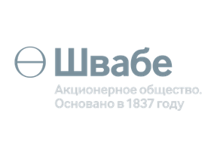

Деятельность в рамках Кластера:
Наращивается научно-техническое сотрудничество участников Кластера с производственными предприятиями ГК «Ростех» и входящими в его состав концернами (Вега, Швабе, Инеум), Элетрон (всего около 15 российских предприятий); с ведущими российскими вузами (МГУ, МГТУ им. Баумана, ЛЭТИ, Университет ИТМО) и медицинскими центрами (РНЦХ им. академика Б.В. Петровского, Институт хирургии им. А.В. Вишневского, НИИ трансплантологии имени академика В.И. Шумакова и другие); с ведущими зарубежными организациями (Институты Фраунгофера, швейцарская CSEM, финская VTT, университеты Дюссельдорфа и Эссена и др.);
Заключены соглашения о сотрудничестве с медико-инженерным кластером Сент-Этьена (ведущий кластер во Франции) и Витебским медико-фармацевтическим Кластером;
Участники Кластера входят в Ассоциацию предприятий оборонно-промышленного комплекса, выпускающих медицинские изделия; в Технологические платформы: Медицина будущего и Программная платформа.
Уникальная особенность в регионе: эффективное сотрудничество науки и практического здравоохранения

Slide 4
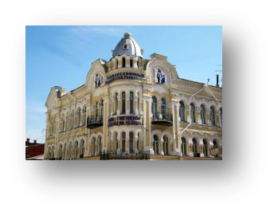
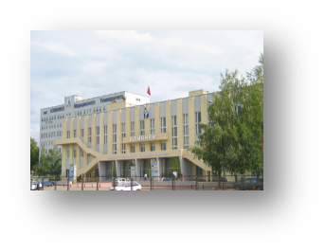
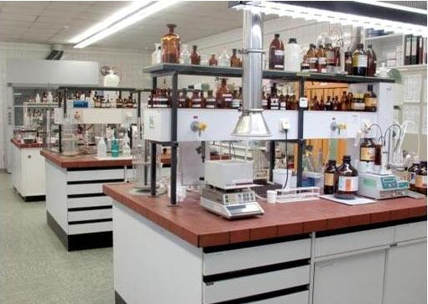
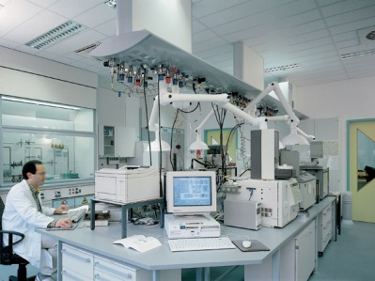
Роль Самарского государственного медицинского университета в Кластере:
11 факультетов
78 кафедр, на которых обучается более 6500 студентов
3 образовательных института (последипломного образования, сестринского образования, стоматологический)
Собственные Клиники (на 1100 коек) – уникальная площадка для разработки и внедрения инновационных разработок
5 научно-исследовательских институтов; 6 диссертационных советов
5 уникальных научно-образовательных центров (виртуальные технологии, аддитивные технологии, полимерное бальзамирование, новые материалы, доказательной медицины)
Центр прорывных исследований «ИТ в медицине»
Научно-производственный Технопарк
2 центра коллективного пользования (по медицине и по фармации)
В малый инновационный пояс университета входят более 40 компаний, из которых 12 созданы с участием СамГМУ (в рамках 217-ФЗ)
СамГМУ – координатор в Кластере медицинских и фармацевтических технологий Самарской области;
СамГМУ – координатор Нижневолжского медицинского научно-образовательного кластера (СамГМУ, ОрГМУ, СГМУ, БГМУ)
СамГМУ – входит в 50 лучших вузов России по оценке ведущих рейтинговых агентств (по итогам последних двух лет).
Notes:
КАРТИНКИ

Slide 5
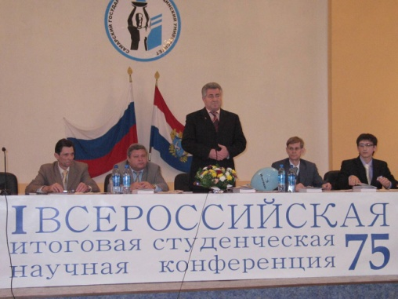
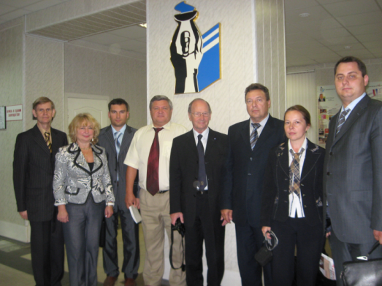
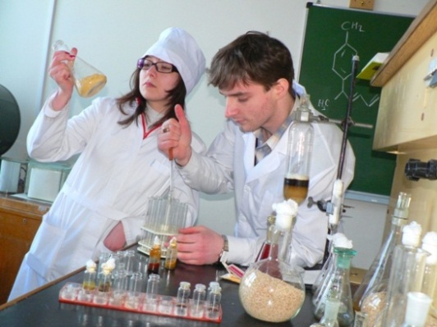
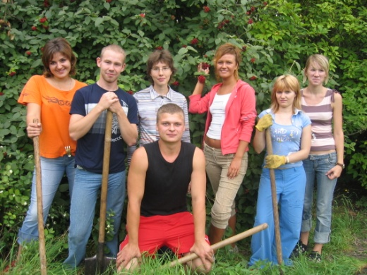
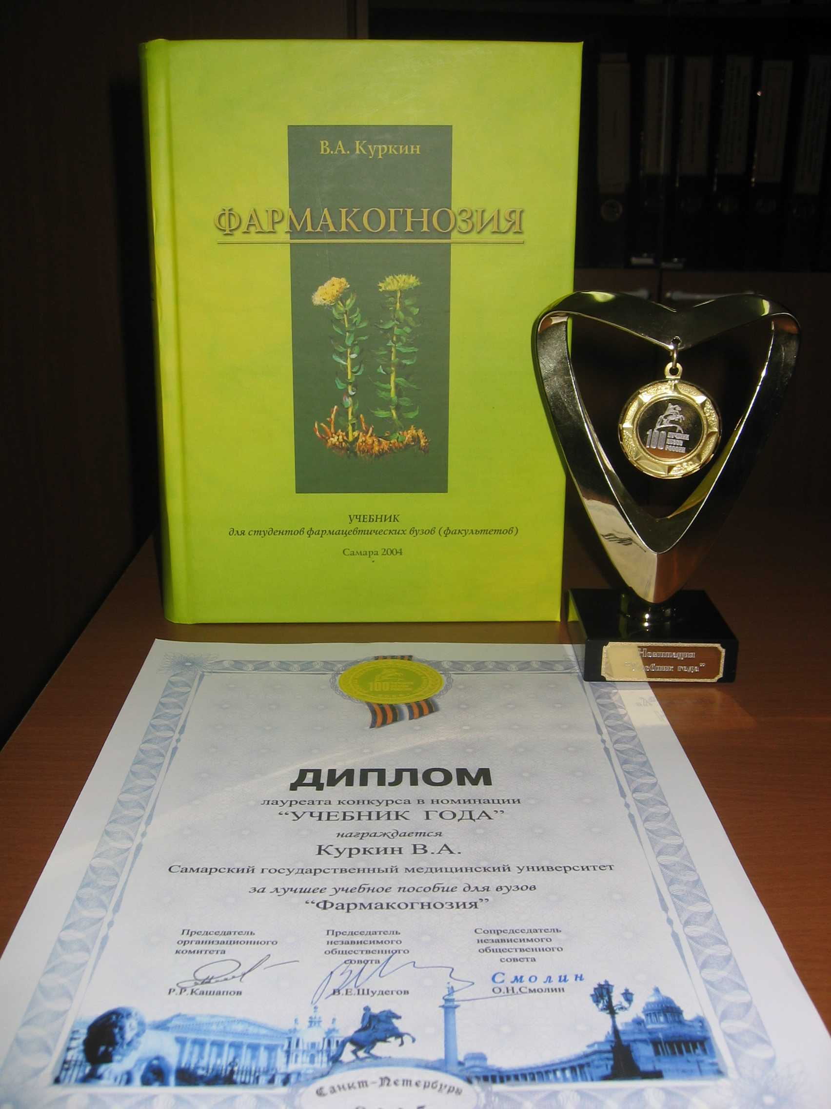
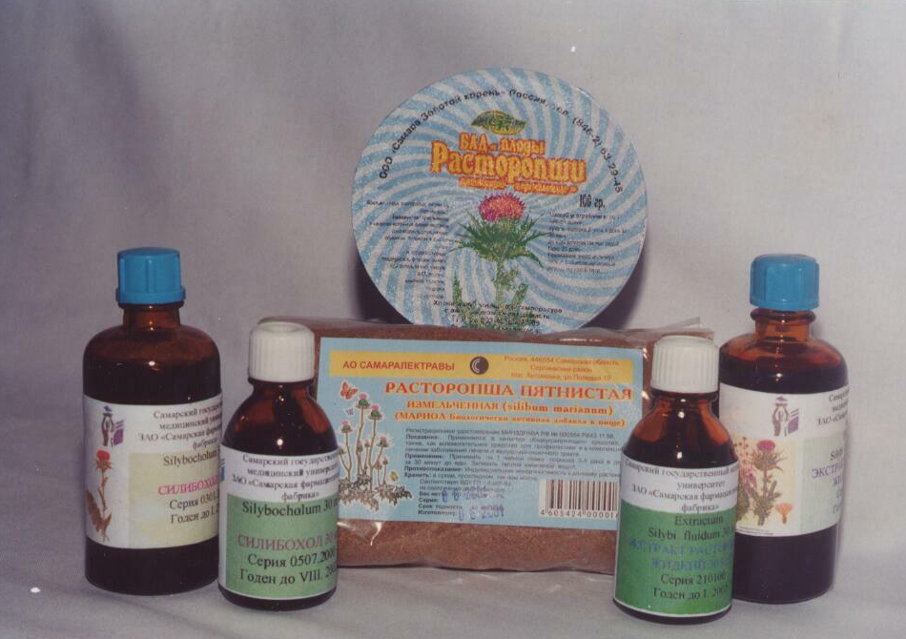
Функции Самарского государственного медицинского университета в Кластере как научно-образовательной организации в сфере фармации
Подготовка и переподготовка кадров по специальности «фармация» (провизоры общей практики, провизоры- технологи, провизоры-аналитики, провизоры- организаторы), в т.ч. в формате производственных практик на фармацевтических предприятиях Кластера.
Подготовка кадров высшей квалификации (преподаватель-исследователь) и организация их защиты в Диссертационном совете Д 208.085.06 при СамГМУ по фармацевтическим наукам.
Осуществление НИР по широкому спектру проблем с участием молодых ученых, курируемое научной проблемной комиссией по химико-фармацевтическим наукам СамГМУ, в т.ч. выполнение договорных работ с фармацевтическими предприятиями.
Выполнение НИОКР по созданию оригинальных и импортозамещающих лекарственных средств и субстанций и веществ-стандартов – совместные проекты с фармацевтическими предприятиями Кластера (экстракционные препараты на основе лекарственного растительного сырья, современные лекарственные формы на основе флаволигнанового комплекса расторопши, ресурсосберегающие технологии переработки сырья и биотехнологии).
Осуществление трансфера разработок через инновационную инфраструктуру СамГМУ (отдел грантовой и договорной деятельности, Стартап-центр, отдел проектного менеджмента, производства и инжиниринга) от идеи до создания новых бизнесов (МИП «Самара-фит», МИП «Феникс-мед», расширение производственных линий на действующих предприятиях).

Slide 6
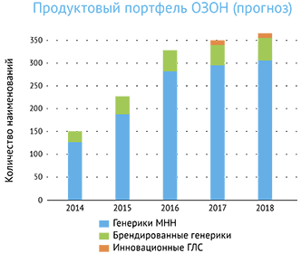
Предприятие Кластера -Фармацевтическая компания ОЗОН
Один из ведущих производителей лекарственных средств в России
200 наименований ЛС
Свыше 200 млн. упаковок в год
Оборот свыше 5 млрд. руб.
Особая экономическая зона промышленно-производственного типа на территории муниципального района Ставропольский Самарской области
Будет создано около 250 новых рабочих мест
30-35% доступного рынка в течение 6 лет после ввода производства в эксплуатацию
Увеличение налоговых отчислений в бюджет региона.
Укрепление научно-технологического потенциала
По данным Минпромтехнологий Самарской области на 01.11.2015 г.

Slide 7
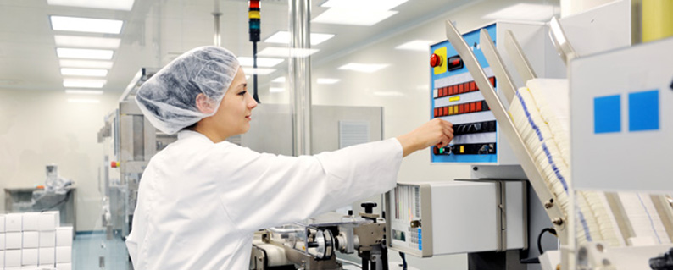
Предприятие Кластера –
Фармацевтический завод «ПРАНАФАРМ»
Производство готовых ЛС
11 наименований ЛС
Свыше 1,5 млн. упаковок в месяц
Выручка за 2015 год более 300,0 млн. руб.
Реализация инвестпроекта «Расширение производства лекарственных средств».
Стоимость проекта 50 млн.руб.
Источники финансирования: собственные средства; кредитные средства
Расширение номенклатуры выпускаемых ЛС на 14 позиций
Начат промышленный выпуск 3 новых препаратов;
По данным Минпромтехнологий Самарской области на 01.11.2015 г.

Slide 8
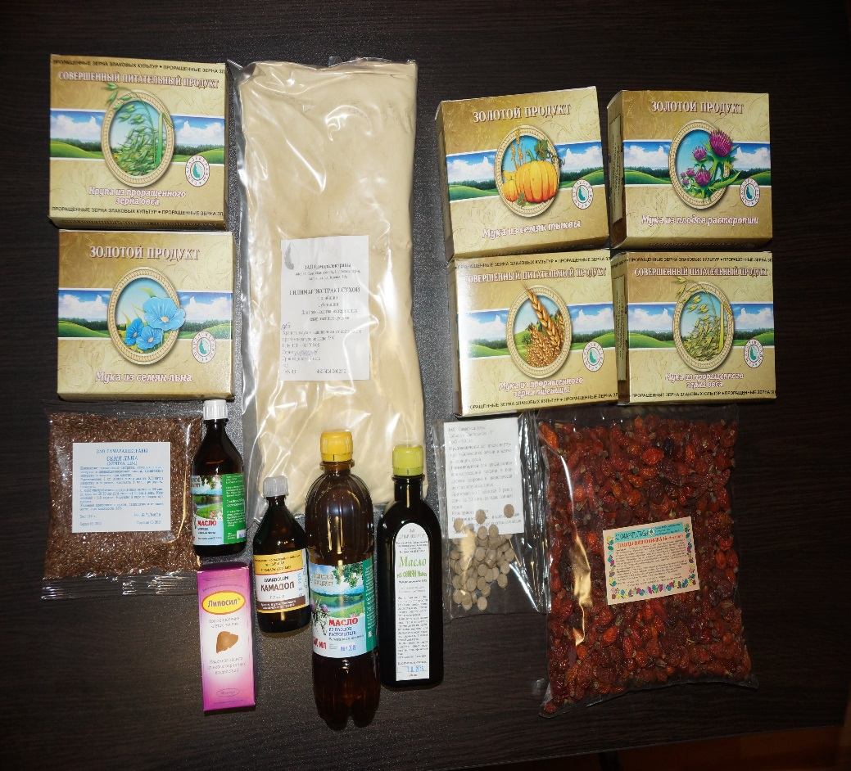
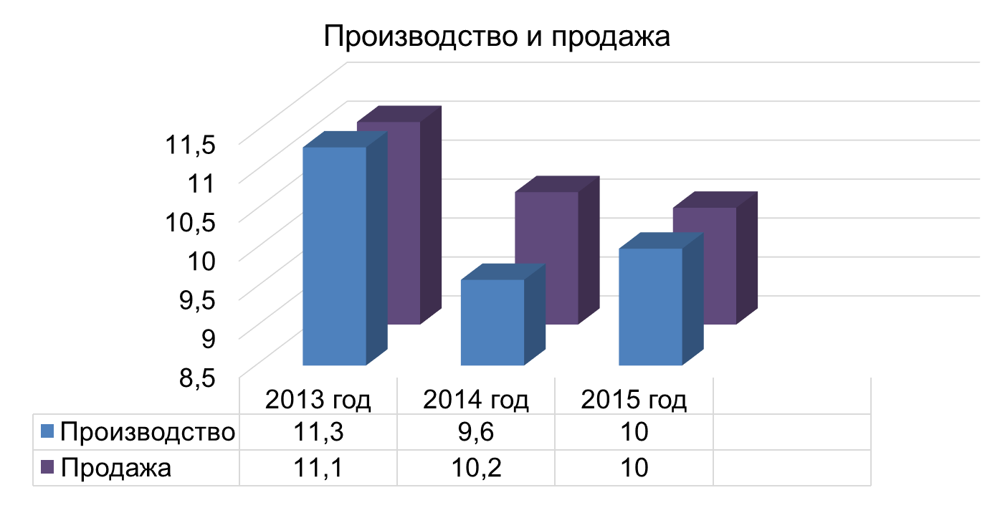
Предприятие кластера -
ЗАО «Самаралектравы»
Производство лекарственных средств и биологических добавок к пище из местного растительного сырья;
Препарат из плодов расторопши пятнистой «СИЛИМАР»
Производственные возможности предприятия при благоприятных условиях для сбыта продукции позволят на 88% покрыть потребности Российской Федерации в гепатопротекторах из расторопши
По данным Минпромтехнологий Самарской области на 01.11.2015 г.

Slide 9
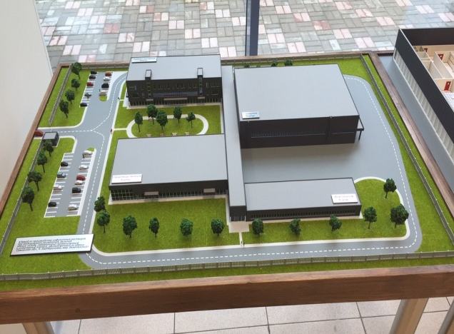
Организация производства инфузионных растворов
ООО «ВИТА-Мед-Пром»
Строительство современного, экологического производственного комплекса по производству инфузионных растворов мощностью 25 млн.шт. в первый год и 30 млн.шт. в последующие годы
Безенчукский район Самарской области
строительная площадка общей площадью 4,5 га
Финансирование проекта осуществляется за счет заемных средств (80%) и собственных средств (20%)
- инфузионные растворы в мягких контейнерах из многослойной пленки на основе полипропилена, не содержащих ПВХ, объемом 100, 250, 500, 1000 мл;
- инфузионные растворы в бутылках на основе полипропилена объемом 100, 250, 500, 1000 мл.
Номенклатура:
- растворы натрия хлорида 0,9% -100 мл, 250 мл, 500 мл, 1000 мл;
- растворы глюкозы 5% - 100 мл, 250 мл, 500 мл, 1000 мл .
По данным Минпромтехнологий Самарской области на 01.11.2015 г.

Slide 10
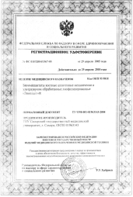
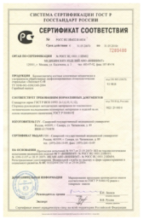
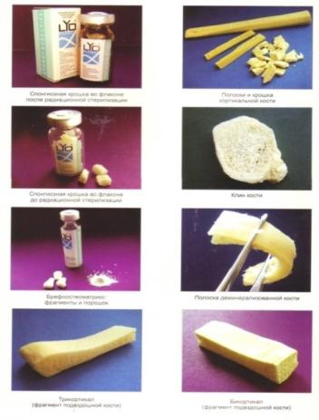
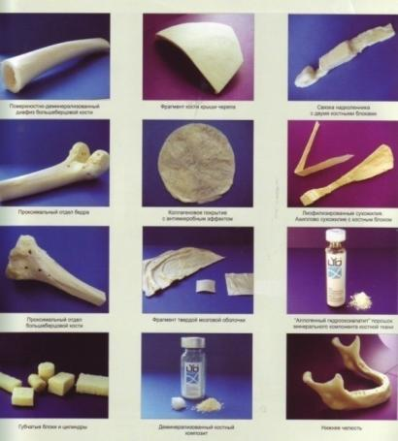
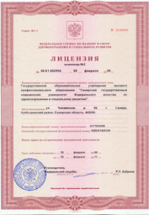
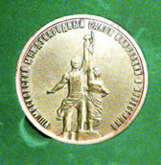
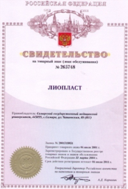
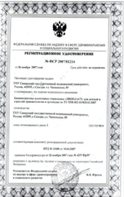
Реализация проектов участников Кластера в сфере биотехнологий
Деятельность в рамках Кластера:
10 патентов на технологии получения тканевых биоимплантатов, более 30 патентов на способы клинического применения.
Изготавливается более 100 вариантов биоимплантатов из костной и хрящевой тканей, сухожилий, фасций, ТМО для клинического применения во взрослой и детской травматологии и ортопедии, стоматологии, офтальмологии, ЛОР, офтальмологии, общей хирургии. Продукция применяется в 50 городах РФ, известна в Германии, Испании

Slide 11
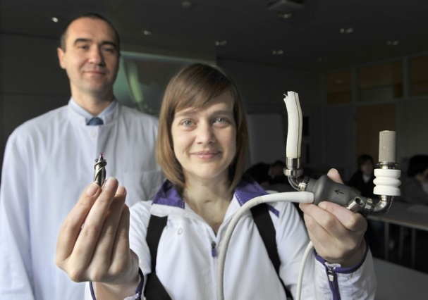
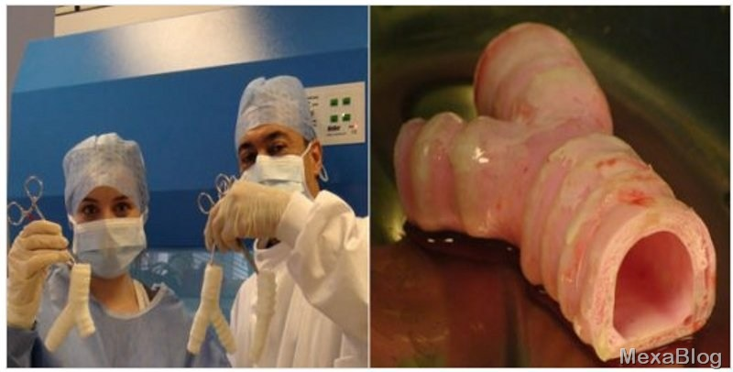
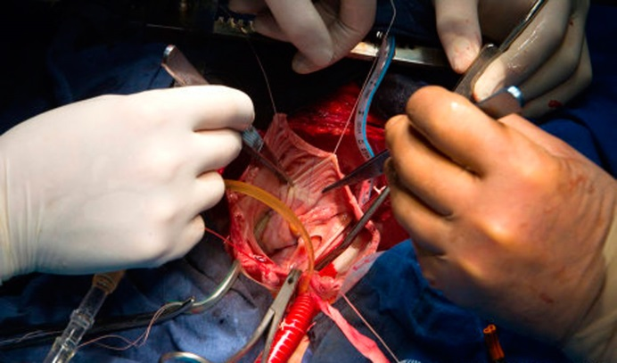
Создание совместной международной биотехнологической лаборатории
Деятельность в рамках Кластера:
Развитие инфраструктуры
В 2015 году создана международная биотехнологическая лаборатория по выращиванию клапанов сердца совместно СамГМУ, СНИУ имени академика С.П. Королева и Дюссельдорфским университетом имени г. Гейне. Руководитель лаборатории – профессор Артур Лихтенберг, директор клиники кардиохирургии Дюссельдорфского университета (Германия), один из ведущих ученых мира по выращиванию тканей.
2016-2018 гг. – организация биотехнологического центра по выращиванию тканей и органов (сердечные заплаты, трахея, кожа, сердце, легкие, печень, костный мозг).
2018-2020 гг. перенос и развертывание биотехнологического центра на площадке Технополиса «Гагарин-центр»; проведение работ по 3D-принтингу органов и тканей; вхождение лаборатории в пятерку ведущих европейских лабораторий по выращиванию органов и тканей; активное участие предприятий реального сектора экономики в сфере биотехнологий

Slide 12
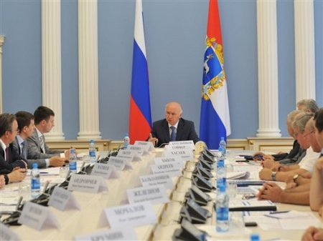
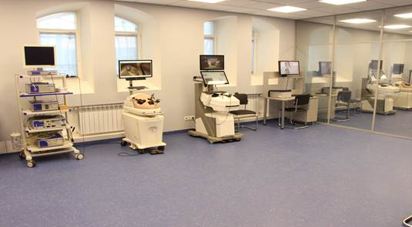
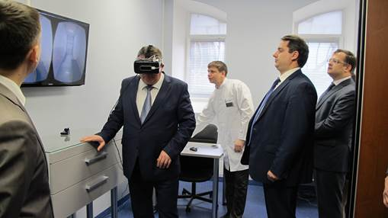
Развитие новой отрасли экономики «ИТ-Медицина»
Деятельность в рамках Кластера:
Развитие инфраструктуры
08.08.2013г. – По инициативе СамГМУ и бизнес-сообщества состоялось совещание у Губернатора Самарской области Н.И. Меркушкина по вопросу формирования новой отрасли экономики Самарской области «ИТ-Медицина»
  Разработан и реализуется План мероприятий («Дорожная карта») по поддержке «ИТ-Медицина» в Самарском регионе;
  Выиграны 4 федеральных конкурса (2 Минпромторга РФ и 2 Минобрнауки РФ), 5 проектов в Фонде Бортника по конкурсу «Развитие»; общий объем федерального финансирования с учетом софинансирования составляет за несколько лет около 1,0 млрд.руб.(в текущем году более 250 млн.руб.)
  По тематике «ИТ-Медицина» на базе ЦПИ реализуются более 25 инновационных проектов мирового и российского уровня; 5 из них доведены до серийного образца и началась коммерциализация; научно-техническое и финансовое взаимодействие идет с 30 российскими компаниями;
  Апробация проектов идет на базе Клиник СамГМУ и ведущих российских медицинских центрах с последующим внедрением в другие ЛПУ России.
  Сотрудничество по коммерциализации инновационных проектов по тематике «ИТ-Медицина» с участием федеральных компаний: Электрон, Гэотар; реальный интерес проявляют венчурные компании (РВК, RBV) и частные инвесторы.
  Выстраивается сотрудничество с университетами Франции, Германии, Бразилии, Перу, Люксембурга.
Notes:
Фото с губернатором

Slide 13
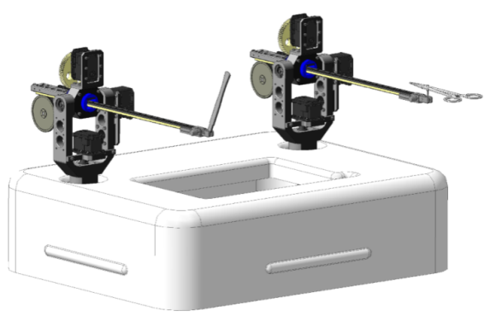
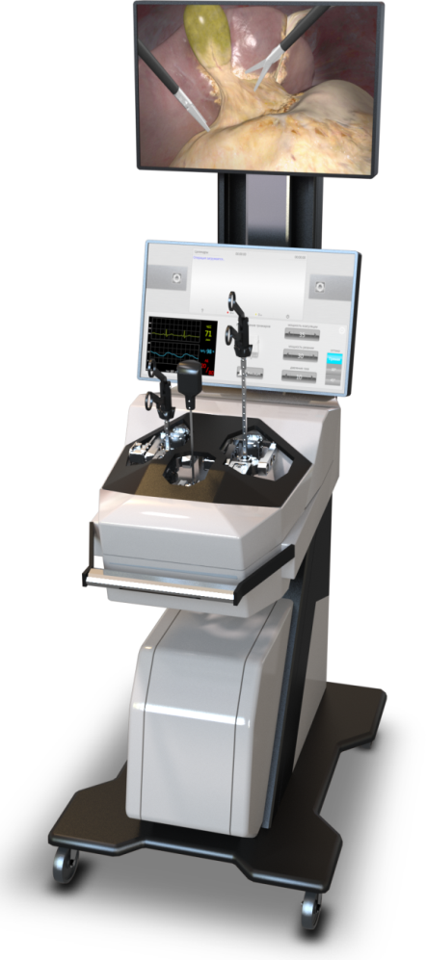
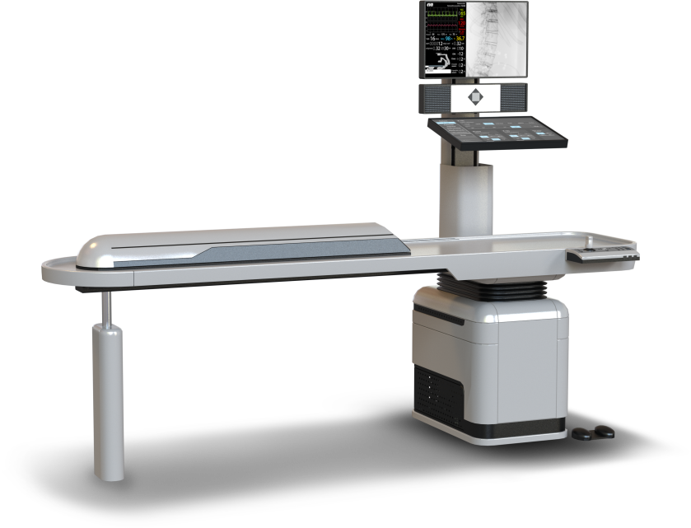
Инновационные проекты в области ИТ-Медицина, выполняемые в рамках Кластера:
АПК «3D - Виртуальный хирург»,
Проект Минобрнауки РФ
3D-симуляторы
Эндоскопической хирургии. Для освоения базовых навыков, техники холецистэктомии, операций при грыжах
Эндоваскулярной хирургии. Для врачей-эндоваскулярных хирургов – для освоения сложных навыков, решения клинических задач
Для студентов медицинских вузов, интернов и ординаторов, средних медицинских учебных заведений, врачей

Slide 14
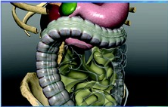
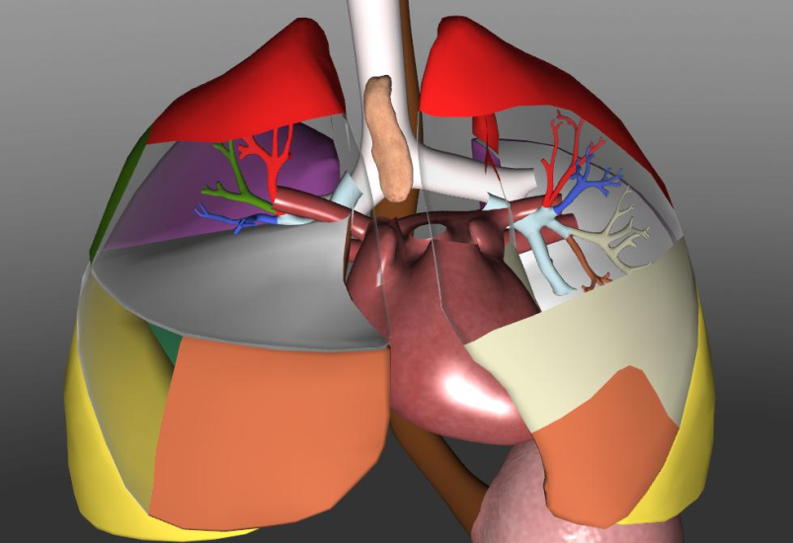
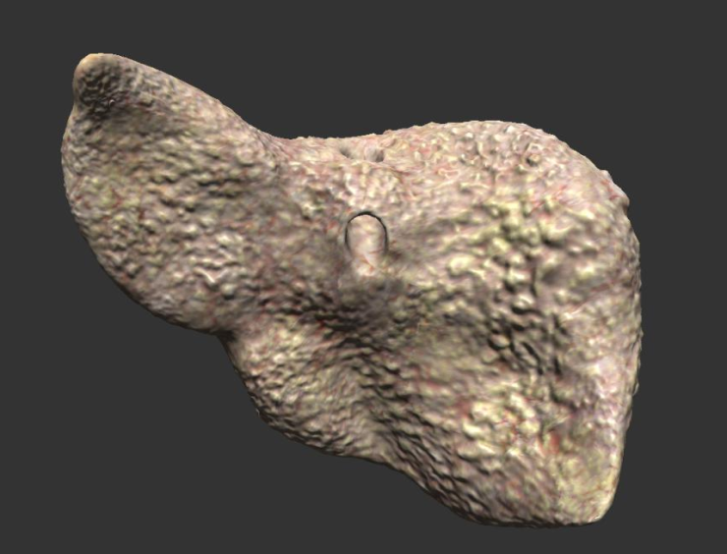

3D атлас «Inbody anatomy»
интерактивный атлас человеческого тела
Около 2 000 3D объектов, включая долевое и сегментарное строение органов, внутриорганные структуры, связочный аппарат
Порядка 300 естественных текстур 3D объектов
Более 4 GB
диагностической информации
Порядка 100 типовых патологий

Slide 15
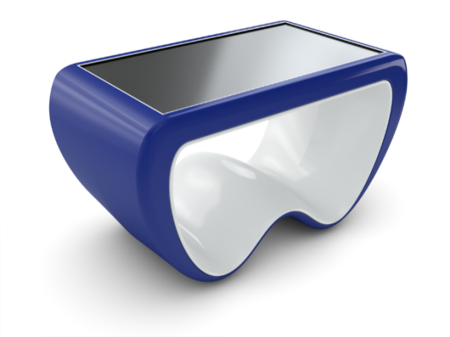
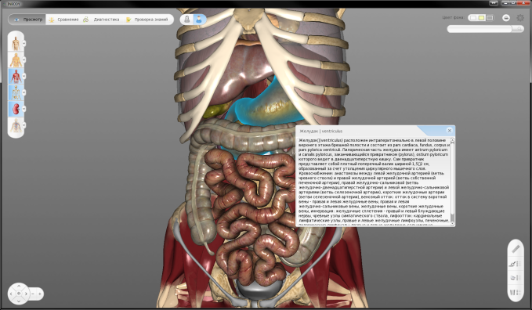
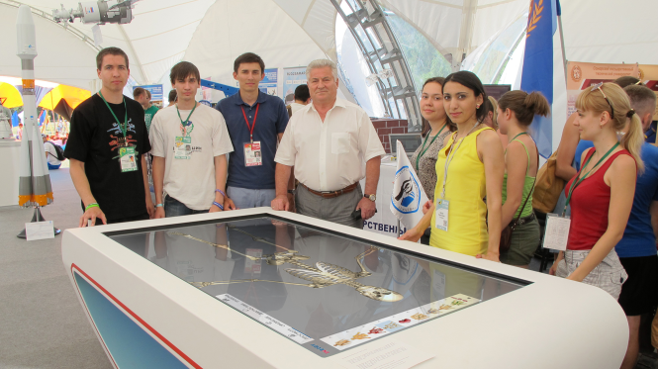
Интерактивный Анатомический стол
«Пирогов»
В натуральном масштабе: анатомия человека, топографическая анатомия, патологическая анатомия, лучевая диагностика
Интерактивное управление на столе
Возможность загрузить и изучить отдельные диагностические данные
Соответствие между 3D моделями и диагностическими данными
Применим и для студентов, молодых специалистов и для молодых врачей

Slide 16
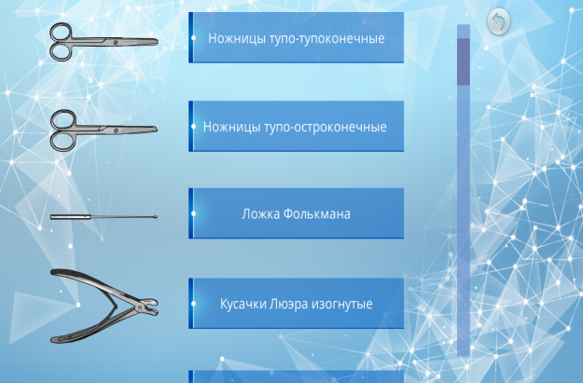
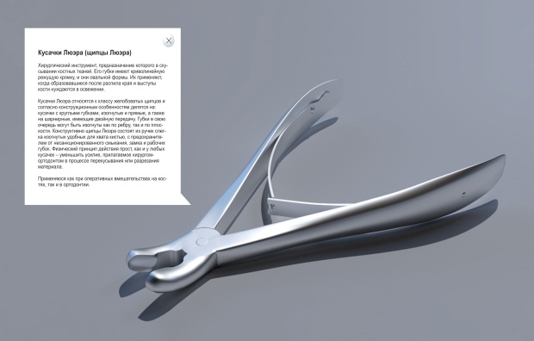
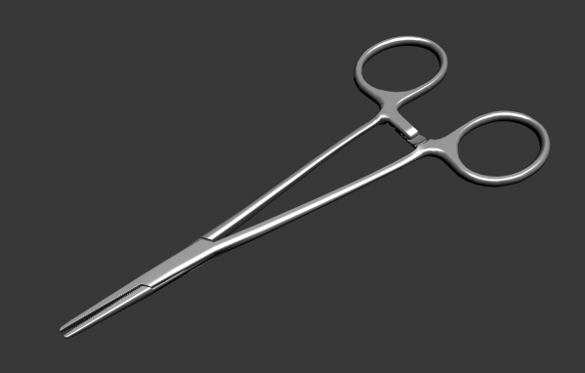
3D-практикум хирургических
инструментов
Приложение позволяет студентам изучать хирургический инструментарий в трехмерном формате;
Все инструменты разделены на группы согласно классификации;
К каждому инструменту предлагается полное текстовое описание (название, назначение, применение и др.);
Реализовано вращение инструментов и возможность изучения их механизмов действия;
Данный практикум не имеет аналогов в мире и может занять свою нишу при подготовке студентов медицинских ВУЗов на хирургических кафедрах, а также операционных медицинских сестер;
На данный момент в практикуме представлено более 200 хирургических инструментов, в том числе лапароскопических.

Slide 17
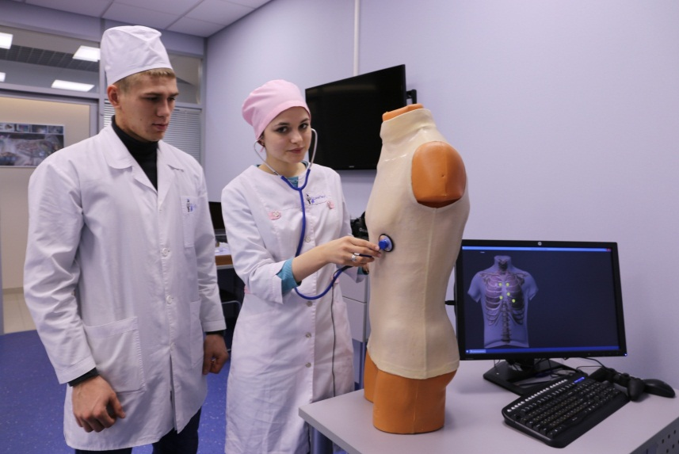

Тренажер разработан для обучения студентов навыкам аускультации тонов сердца и легких в норме и патологии;
Записано и обработано 12 патологий сердца и 18 патологий легких;
Аускультативная база набиралась в 1 и 2 кардиологических отделениях и отделении пульмонологии и аллергологии Клиник СамГМУ с помощью электронного фонендоскопа Litmann 3200. Каждый звук записывался с реального больного с обозначенной патологией.
Тренажер для аускультации тонов сердца и легких

Slide 18


Технологии дополненной реальности
для обучения
Дополненная реальность позволяет студентам лучше понять анатомические особенности органа.
Вместе с атласом будет поставляться приложение, скачав которое, можно будет посмотреть на 3D модель органа, о котором студент читает в данный момент.
Приложение под любую платформу, запускается на устройствах под управлением iOS и Android.
Используемая встроенная камера в устройстве позволяет наложить исходную 3D модель на заранее определенный маркер.
В атласе маркером является изображение органа. Маркером может являться любое изображение.
В приложении можно менять масштаб отображения органа, вращать в пространстве, а также разделить на части/сегменты некоторые органы.

Slide 19



Технологии дополненной реальности
в клинической практике
Помощь в анализе и планировании операции на наглядной трехмерной модели, построенной на основе предоперационного КТ исследования.
Навигация в процессе операции при помощи наложенной на операционное поле визуализации модели и плана операции
Выполнены успешно более 200 операций
Область применения:
общая хирургия;
челюстно-лицевая хирургия;
травматология и ортопедия;
хирургия опухолей и пороков развития;
реконструктивная хирургия

Slide 20


Отдел высокопроизводительных вычислений и обработки больших массивов данных ЦПИ
  В 2015 году впервые в медицинском вузе России создан вычислительный суперкомпьютерный кластер пиковой производительностью 14 Тфлопс
  Самарский государственный медицинский университет включен в Суперкомпьютерный консорциум вузов России
  Начаты и успешно ведутся исследования с Университетом ИТМО (Санкт-Петербург), МФТИ (Москва)
  Проблематика — системы содействия принятия решения, вычислительные технологии в распознавании потоковых данных и медицинских изображений, вычислительная гемодинамика (Flow Vision).
Расчет кровотока в
камерах сердца
Общий вид двух нод СК кластера
Notes:
Фото с губернатором
20

Slide 21
Создание аппаратных комплексов для ПАКС-системы
Notes:
Фото с губернатором
21

Slide 22

Программный продукт ”Луч-С” - ПАКС-система
Notes:
Фото с губернатором
22

Slide 23


Автоматизированная информационная система
"Нефрология. Диализ. Трансплантация"
Разрабатывается совместно с министерством здравоохранения Самарской области.
Содержит компоненты принятия решения.
В настоящее время запущены в рабочую эксплуатацию следующие модули - "Органное донорство", ”Амбулаторная служба”, ”Отчеты баз органного донорства”, ”Лаборатория”
Применяется расчет качества донорских органов и оптимизация подбора
их по математическим критериям.

Slide 24


Навигационная система для челюстно-лицевой хирургии
Система предназначена для определения положения челюсти пациента и бора, что позволяет оценить правильность сверления отверстия в кости, учитывая глубину и угловые отклонения, при выполнении имплантации.
На основании проведенных томографических исследований строится предварительная 3D модель области операции. Рассчитывается размер подготавливаемого отверстия под имплантат
Проецируется электронный шаблон челюсти , фиксирующий ориентацию и положение инструмента для создания заданного программой размера отверстия под имплантат.

Slide 25


Нейроинтерфейс «Мозг-Компьютер»
Для управления внешними устройствами
Технология определения специфичности сигналов электрической активности головного мозга, соответствующих движениям различных конечностей и позволяющая использовать его в качестве управляющего сигнала для внешних исполнительных устройств.
На данный момент удается интерпретировать электрические сигнала головного мозга с получением четырех степеней свободы.
Для реабилитации пациентов с двигательными нарушениями
Интерпретация электрической активности головного мозга как управляющего сигнала в ответ на то или иное намерение (желание) позволит облегчить пациентам с выраженными двигательными нарушениями осуществлять контакт с внешней средой. Полученные четыре независимых сигнала позволят уменьшить зависимость таких пациентов от обслуживающего персонала и расширят мобильность данных пациентов, давая им например возможность управления креслом каталкой. Позволит получить возможность управлять кнопками вызова персонала или сообщать о своих желаниях и потребностях дистанционно.

Slide 26






Прикладные технологические разработки
Технология реабилитации больных на основе дополненной реальности
Технология “tongue touch-pad” для управления опциями компьютера пациентами с ограниченными двигательными возможностями
Разработка устройства и методики обучения во сне
Терапевтическая лампа (Опытный образец).
Технология восстановления целостности поврежденного нерва
Устройство для воздействия на биоритмы
человека

Slide 27







Научно-образовательный центр
«Медицинские диагностические микросистемы»
Цели и задачи центра
внедрение новых методов исследований
расширение спектра доступных диагностических анализов
увеличение доступности и производительности клинических анализов
уменьшение себестоимости и трудозатрат на диагностические процедуры
разработка технологий массового производства диагностических микрочипов
разработка и производство диагностических приборов на основе микротехнологий
Экспресс-анализаторы системы крови
Анализаторы мочи на основе бумажной микрофлюидики
Экспресс-диагностика острых лихорадочных состояний
Микрофлюидные системы для комбинаторного синтеза и скрининга лекарственных средств
4 проекта в работе
24 проекта сформулированы

Slide 28



Новые возможности в научно-исследовательской и инновационной сфере
Технологии компьютерного моделирования
и прототипирования
Разработана технология изготовления индивидуальных экзопротезов (ушная раковина, нос) и эндопротезов (из металлов и биоматериала Лиопласт: глазных и стоматологических имплантов) методом цифрового прототипирования; идет практическое внедрение.

Slide 29

Автономная система оптического контроля
внутривенной инфузии
Устройство устанавливается на прозрачную капельную камеру инфузионной системы снаружи, фиксирует завершения процедуры вливания капельного вещества с помощью оптического датчика и передает сообщения о завершении процесса на мобильное устройство связи и/или портативный компьютер медсестры
ПРЕИМУЩЕСТВА ИСПОЛЬЗОВАНИЯ:
• Значительное снижение риска постинфузионных осложнений
• Профилактика стресса у пациентов
• Снижение нагрузки на младший медицинский персонал и повышение эффективности его работы (в т.ч. в случае ЧС)
ЭФФЕКТИВНОСТЬ:
• Низкая себестоимость
• Совместимость с любым инфузионным устройством.
• Интероперабельность с мобильными устройствами на ОС Android.

Slide 30



Создание и развитие Научно-производственного Технопарка
Развитие инфраструктуры:
На площадке СамГМУ организован научно-производственный технопарк (площадь - около 600 кв.м.).
3 отдела: отдел проектирования и моделирования, отдел электронных компонентов, производственный отдел, отдел Lab on Chip
На площадке Технопарка располагаются: ЦМИТ
«ИТ в Медицине», НОЦ «Аддитивные технологии»,
НОЦ «Новые материалы», НОЦ «Медицинские
микросистемы» мелкосерийные
производства МИПов.
Задачи: Разработка, создание и мелкосерийное производство инновационных медицинских изделий, выполнение хоздоговорных работ для сторонних организаций; в настоящее время выполняется 14 инновационных проектов; научно-техническое сотрудничество с 15 МИПами в области медицины.
В текущем году на 12 инновационных проектов подготовлена проектно-конструкторская документация, сделаны опытные и предсерийные образцы, ведется подготовка к серийному производству.
Notes:
Добавить слайд с проектами технопарками

Slide 31




Реализация проектов участников Кластера в сфере изготовления медицинского оборудования
Деятельность в рамках Кластера:
1
Разработан и создан лечебный стенд искусственной силы тяжести (впервые в мире)
Аппарат «ЦВД» - для измерения центрального венозного давления и контроля инфузии вводимой жидкости,
Прибор персонального кардиологического мониторинга «Кардиотест-01» для экспресс-диагностики при различных нарушениях ССС
Персональный мини – кардиограф для системы телекардиодиагностики и мониторинга больных, страдающих ССЗ (круглосуточная возможность в консультативной кардиопомощи),
Аппарат «Линсор»- лазерный индикатор сосудистых реакций организма
Аппарат «Комбис»- для лечения последствий трофических нарушений сосудов нижних конечностей
2
3
4
5

Slide 32




Реализация проектов участников Кластера в сфере изготовления медицинских изделий
Деятельность в рамках Кластера:
1
Разработка изделий мед. назначения для травматологии, ортопедии и челюстно-лицевой хирургии
Перечень разрабатываемой продукции (всего более 15 наименований)
Материалы для внеочагового остеосинтеза
Пластины для накостного остеосинтеза
Интрамедуллярный остеосинтез при помощи самоблокирующихся штифтов
С биоактивным напылением и без напыления
Разработана линейка дентальных имплантатов (спиралевидные, из металлорезины, из биокерамики, напыленные гидроксиапатитом и др.)
2
3
5

Slide 33




Создание научно-производственного
Центра по разработке гибкой электроники и микроэлектроники на площадке Технополис «Гагарин-центр»
Перспективы развития Кластера:
Развитие инфраструктуры
Технологии замещения утраченных функций сенсорных органов.
Технологии создания диагностических эндо- и экзодатчиков, биочипов
Технологии «Лаборатория на чипе»
Технологии создания имплантируемых лечебных систем.
Технологии создания переходных систем (комбинация электроники и биологической ткани в одном интерфейсе)

Slide 34





Участие Кластера с проектами в самарском наноцентре
Деятельность в рамках Кластера:
В настоящее время на инвестиционный комитет самарского наноцентра готовятся 3 проекта:
- организация российско-французского предприятия по организации серийного производства медицинских эндопротезов и имплантов совместно с французской компанией Меникс и самарскими инвесторами, планируется выпуск эндопротезов тазобедренного, коленного и плечевого суставов, имплантов для челюстно-лицевой хирургии и стоматологии.
- организация серийного производства медицинских изделий из «металлорезины» (дентальные и челюстно-лицевые имплантаты), по разработанным в СГАУ и СамГМУ технологиям. Основное направление: разработка, производства и реализация собственных инновационных изделий.
создание международной лаборатории по аддитивным технологиям (СамГМУ, СГНИУ им. СП Королева, инженерная школа Сент-Этьена).
Notes:
Протезы меникс + металорезина

Slide 35



Наиболее значимые события года
и мероприятия Кластера
Инновационные разработки Кластера были представлены на 8 международных и Всероссийских выставках и форумах.
На общероссийском народном фронте, выставка форума
«За качественную медицину»
Обсуждение с министром здравоохранения РФ В.И. Скворцовой путей внедрения инновационных разработок Кластера на территории РФ и импортозамещения медицинского оборудования.

Slide 36

Благодарю за внимание!

